Slide 1
시스템 구성 요소
데이터
라벨링
UI 이미지
라벨링
이미지
.png, .jpg
데이터
.txt
모델 학습
YOLOv8
모델
모델
학습
어플리케이션
중간언어
템플릿
AI-UI
어플리케이션
소스코드
생성 옵션

Slide 2

LLM과 임베딩 벡터를
이용한 데이터 모델 검색
#1

Slide 3
TABLE OF CONTENTS
01
서론
02
LLM과 임베딩 벡터의 기본 개념
03
시스템 구성 요소
04
구현 과정
05
연구 요약

Slide 4
CHAPTER 1
서론

Slide 5
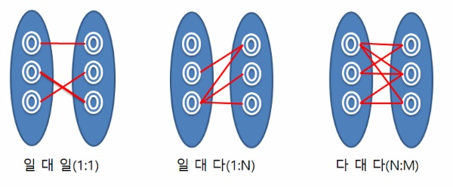
데이터 모델 (Data Model)
01. 서론
시스템을 이해하기 위해서 반드시 알아야 하는 정보!!
정의
현실 세계의 정보들을 단순화, 추상화 하여 체계적으로 표현한 개념적 모형
데이터 구조, 데이터 관계, 데이터 의미 및 일관성, 제약조건 등을 기술하는 개념적 도구
데이터 모델의 구성요소
개체 (Entity - 테이블)
실세계에 독립적으로 존재하는 유형, 무형의 정보로 서로 연관된 몇 개의 속성으로 구성
속성 (Attribute - 컬럼)
데이터의 가장 작은 논리적 단위
관계 (Relation)
개체 간의 관계

Slide 6
데이터 모델 검색
01. 서론
전통적인 메타 시스템을 통한 검색과 자연어를 이용한 검색을 수행할 수 있다.
데이터 모델 메타 데이터
개체 (Entity - 테이블)
논리명(한글), 물리명(영어), 설명
속성 (Attribute - 컬럼)
논리명(한글), 물리명(영어), 설명, 데이터 타입, 길이, 도메인, NULL 허용, PK, FK
관계 (Relation)
카디널리티(1:1, 1:n, n:n), 관련 테이블, 속성
문자열 기반 검색
논리명, 물리명에 대한 한글/영문 EQUAL 또는 LIKE 검색
설명에 대한 LIKE 검색
자연어 기반 검색
사람에게 질문하듯 문장을 이용하여 검색
예) 계약 기본의 영문 이름은 뭐야?
컬럼 설명에 대한 의미를 이해한 검색
예) 고객의 계좌 정보를 관리하는 테이블은 뭐야?

Slide 7
자연어 검색
01. 서론
자연어 기반의 검색을 다양한 방식으로 구현할 수 있다.
검색 방법
구현 방안
질문의 의미를 이해하고 답변 제공
데이터 모델에 대한 Knowledge Graph 구축
언어를 이해하는 LLM으로 의미(Semantic) 파악
파악된 의미로 Knowledge Graph 검색
검색 결과를 바탕으로 답변 생성
질문의 의도를 파악하고 답변 제공
질문에서 의도(Intent)를 파악
의도의 대상(목적)이 되는 개체(Entity) 추출
Intent와 Entity를 기반으로 답변 생성
예) ChatBot (ChatGPT 아님),
JointBERT 모델
질문과 유사한 문장을 검색하고, 등록된 답변 제공
학습 문장으로 Embedding Vector 구축 (경우에 따라 답변 생성을 위한 메타 데이터 관리 필요)
사용자 질문을 Embedding Vector로 변환하고, 검색을 수행
검색 결과와 메타 데이터를 이용하여 답변 생성

Slide 8
CHAPTER 2
LLM과 임베딩 벡터의
기본 개념

Slide 9
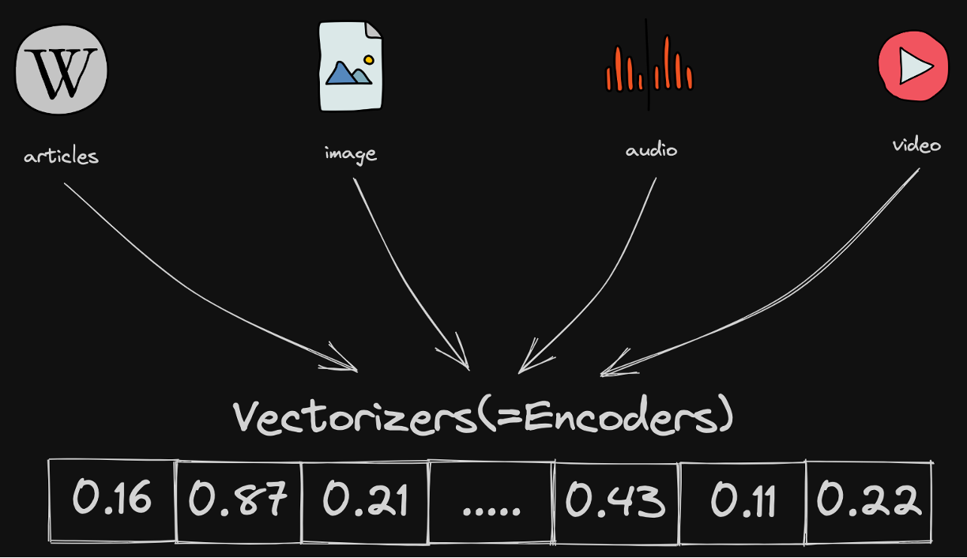
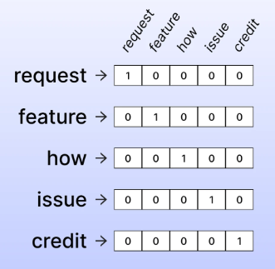
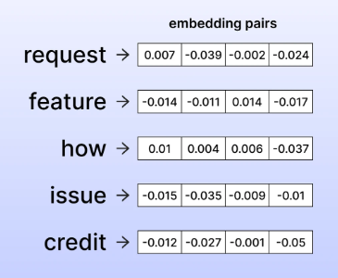
Embedding
02. LLM과 임베딩 벡터의 기본 개념
임베딩이란 이미지, 텍스트, 오디오 등의 복잡한 데이터를 기계(AI 모델)가 이해할 수 있는 숫자 벡터로 바꾼 결과 혹은 그 과정 전체를 의미한다.
워드 임베딩
텍스트를 저 차원 공간에서 벡터로 표현
단어 간의 의미와 관계를 포착하여 자연어를 이해하고 처리
Word2Vec, GloVe, FastText, ELMo, BERT, GPT
이미지 임베딩
이미지를 저 차원 공간에서 벡터로 표현
색상 및 질감과 같은 이미지의 시각적 특징을 캡처하여 이미지 분류, 객체 감지와 같은 컴퓨터 비전 작업을 처리
img2vec, VGG-16, ResNet50, ViT(Vision Transformer)

Slide 10
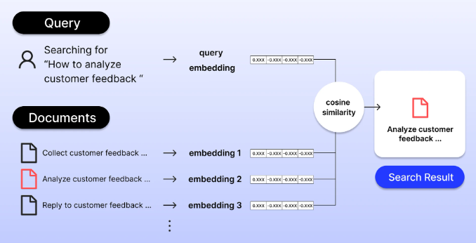
Embedding Usecase
02. LLM과 임베딩 벡터의 기본 개념
Semantic Search(의미 기반 검색), Recommendation(추천), Clustering(군집화) 등에서 활용이 가능하다.
의미 기반 검색 (Semantic Search)
사내 적용 아이디어 (fit-gap 분석)
잘 정의된 CBP 기능 요구사항
CBP를 이용한 고객 프로젝트에서 고객의 요구사항이 CBP 기능 요구사항 정의에 존재하는지 검색

Slide 11
자연어 처리(NLP, Natural Language Processing)
02. LLM과 임베딩 벡터의 기본 개념
인공지능의 한 분야로서 머신러닝을 사용하여 텍스트 데이터를 처리(생성)하고 해석(인식) 한다.
자연어 처리의 용도
고객 감정
영수증 및 인보이스 이해
문서분석
문서 및 채널에서 필드를 찾아 라벨을 지정하여 고객의 의견을 이해
영수증, 인보이스에서 날짜, 가격과 같은 일반적인 항목 식별
항목 추출을 사용하여 문서에서 분야별
항목을 식별
콘텐츠 분류
트랜드 추적
의료
공통 항목, 분야별 커스텀 항목을 추출하여 문서를 분류
온라인 뉴스, 기사, 기타 데이터 소스에서 브랜드와 관련된 컨텐츠를 추출하여 집계
임상 문서 해석을 통한 임상 시도 가속화

Slide 12
seq2seq (sequence to sequence) 모델
02. LLM과 임베딩 벡터의 기본 개념
한 문장(시퀀스)을 다른 문장(시퀀스)으로 변환하는 모델
예시: 번역
I am a boy
seq2seq 모델
나는 소년이다
내부 구조
입력 시퀀스를 하나의 벡터로 압축하는 과정에서 입력 시퀀스 정보가 일부 손실된다.
나는
소년
이다
<eos>
인코더 (Encoder)
디코더 (Decoder)
LSTM
LSTM
LSTM
LSTM
Context
Vector
LSTM
LSTM
LSTM
LSTM
I
am
a
boy
<sos>
나는
소년
이다

Slide 13
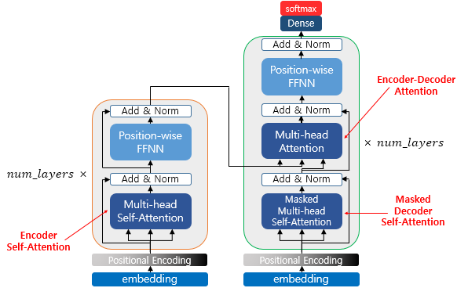
트랜스포머 (Transformer)
02. LLM과 임베딩 벡터의 기본 개념
2017년 구글이 발표한 논문 “Attention is all you need”
주요 하이퍼 파라미터
dmodel = 512 입력과 출력의 크기
num_layers = 6 인코더와 디코더 층의 수
num_heads = 8 어텐션을 수행할 병렬 개수
dff = 2048 피드 포워드 신경망의 은닉층 크기
언어모델 파라미터
3B, 7B, 30B, 70B, 100B ...
파라미터는 모델 내부에서 결정되는 변수를 의미하며, 그 값은 데이터로 부터 결정된다.

Slide 14
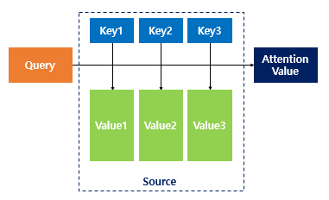
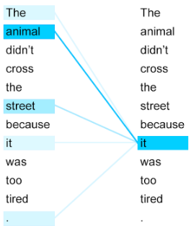
트랜스포머 (Transformer) – Attention...
02. LLM과 임베딩 벡터의 기본 개념
어텐션 함수
어텐션 효과
주어진 Query에 대해 모든 Key와의 유사도를 구한다.
인코더의 셀프 어텐션 Query = Key = Value
디코더의 마스크드 셀프 어텐션 Query = Key = Value
디코더의 인코더-디코더 어텐션 Query: 디코더 벡터 <-> Key = Value: 인코더 벡터
셀프 어텐션은 입력 문장 내의 단어들끼리 유사도를 구함으로써 그것(it)이 동물(animal)과 연관되었을 확률이 높다는 것을 찾아낸다.

Slide 15
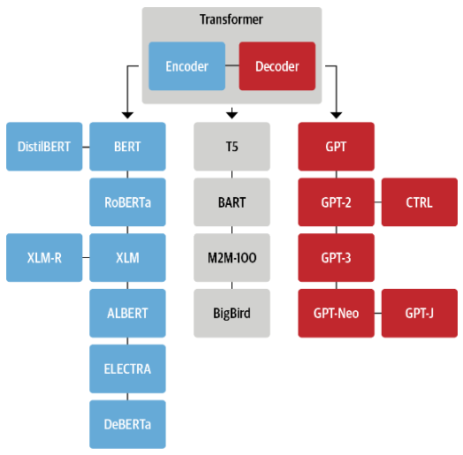
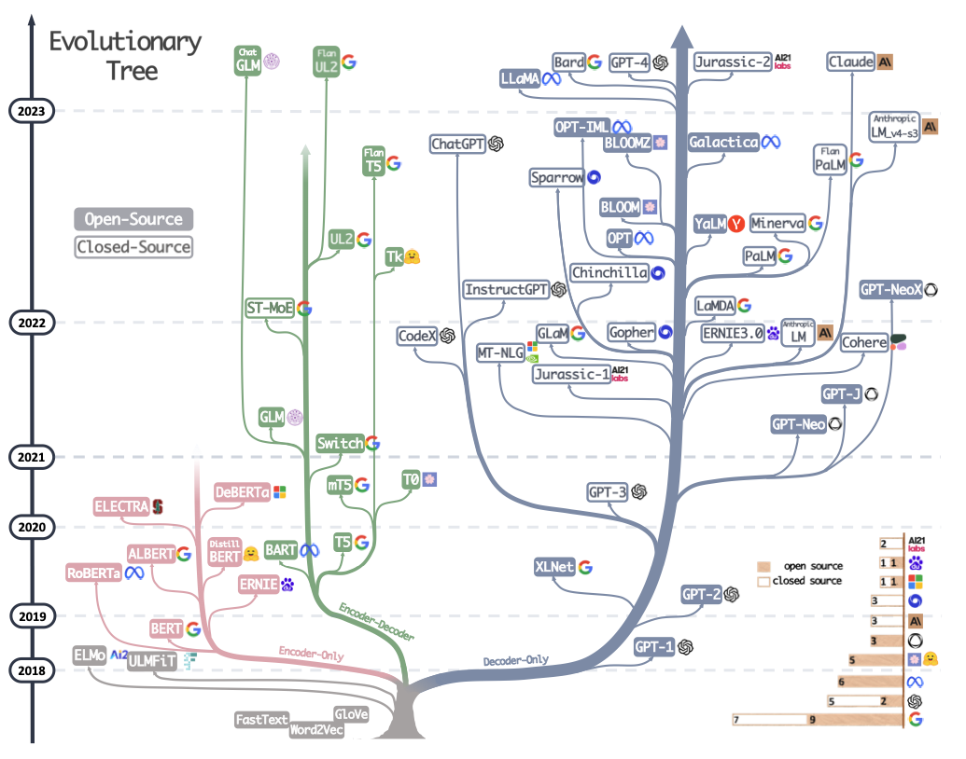

트랜스포머 모델들
02. LLM과 임베딩 벡터의 기본 개념
Encoder
이해력을 담당
Decoder
표현력을 담당
허깅 페이스는 기계 학습 모델과 데이터 세트를 공유하는 오픈 소스 커뮤니티

Slide 16
트랜스포머 모델 별 태스크(Task)
02. LLM과 임베딩 벡터의 기본 개념
태스크 | 설명 | Encoder- Decoder | Encoder | Decoder
음성-텍스트 변환 | 음성 데이터를 테스트로 변환 | ●
기계번역 | 한 언어의 텍스트를 다른 언어로 변환 | ● |  | ●
페러프레이징 | 주어진 텍스트의 의미를 유지하면서 다른 방식으로 표현 | ● |  | ●
질문응답 | 주어진 질문에 대한 응답 생성 | ● |  | ●
텍스트 분류 | 텍스트를 사전 정의된 카테고리 중 하나로 분류 -> 감정분석, 주제 분류, 스팸 감지 | ● | ●
개체명 인식(NER) | 텍스트에서 특정 유형의 정보를 식별 예) 인물, 지역, 시간 |  | ●
텍스트 요약 | 긴 텍스트를 짧게 요약 |  | ●
텍스트 생성 | 주어진 입력에 기반한 새로운 텍스트를 생성 |  |  | ●
소스코드 설명 | 소스코드를 자연어로 설명하는 문장 생성 | ●

Slide 17
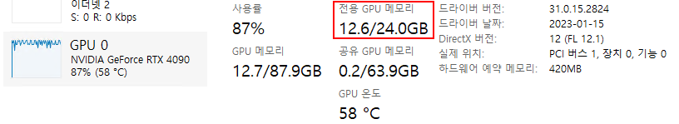
트랜스포머 실험 #1
02. LLM과 임베딩 벡터의 기본 개념
“실험 1” 폴더 참조
사전 학습된 모델에 금융 용어로 미세조정(fine-turning) 하고 질문
학습 정보
베이스 모델: beomi/polyglot-ko-12.8b-safetensors
Decoder 모델
LoRA fine-tuning
4bit 양자화
학습 입력 데이터 형식
### 질문: 가결산 용어 설명\n\n### 답변: 용어 가결산 은(는) 한자로 假決算...<|endoftext|>
학습 과정

Slide 18
트랜스포머 실험 #1
02. LLM과 임베딩 벡터의 기본 개념
“실험 1” 폴더 참조
사전 학습된 모델에 금융 용어로 미세조정(fine-turning) 하고 질문
# 학습 데이터 읽기
raw_data = load_dataset("term")
# 학습을 위한 형식으로 변환
raw_data = raw_data.map(
lambda x: {'text': f"### 질문: {x['instruction']}\n\n### 답변: {x['output']}<|endoftext|>"}
)
# safetensor로 변환된 사전학습 모델
model_id = "beomi/polyglot-ko-12.8b-safetensors"
# 4bit 로드
bnb_config = BitsAndBytesConfig(
load_in_4bit=True,
bnb_4bit_use_double_quant=True,
bnb_4bit_quant_type="nf4",
bnb_4bit_compute_dtype=torch.bfloat16
)
tokenizer = AutoTokenizer.from_pretrained(model_id)
train_data = raw_data.map(lambda samples: tokenizer(samples["text"]), batched=True)
# 모델 로드
model = AutoModelForCausalLM.from_pretrained(model_id,
quantization_config=bnb_config, device_map="auto")
model.gradient_checkpointing_enable()
model = prepare_model_for_kbit_training(model)
# LoRA Config
config = LoraConfig(
r=8,
lora_alpha=32,
target_modules=["query_key_value"],
lora_dropout=0.05,
bias="none",
task_type="CAUSAL_LM"
)
model = get_peft_model(model, config)
trainer = Trainer(
model=model,
train_dataset=train_data["train"],
args=TrainingArguments(
per_device_train_batch_size=4,
gradient_accumulation_steps=1,
max_steps=500,
learning_rate=1e-4,
fp16=True,
logging_steps=10,
output_dir="outputs",
optim="paged_adamw_8bit"
),
data_collator=DataCollatorForLanguageModeling(tokenizer, mlm=False),
)
# 학습
trainer.train()

Slide 19
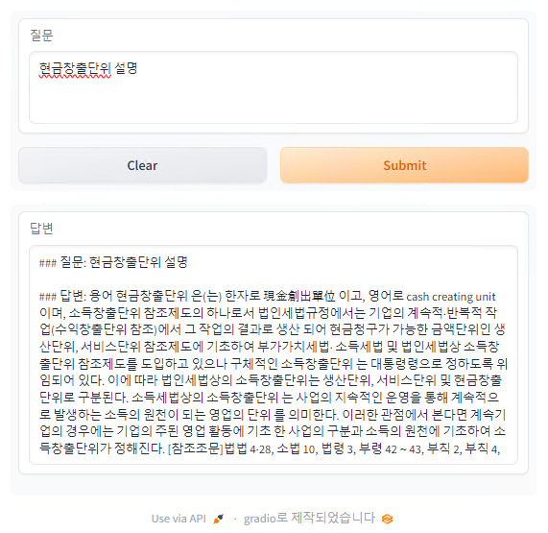
트랜스포머 실험 #1
02. LLM과 임베딩 벡터의 기본 개념
“실험 1” 폴더 참조
사전 학습된 모델에 금융 용어로 미세조정(fine-turning) 하고 질문
정답
용어 현금창출단위 은(는) 한자로 現金創出單位 이고, 영어로 cash generating unit 이며, 다른 자산이나 자산집단에서의 현금유입과 는 거의 독립적인 현금유입을 창출하는 식별가능한 최소자산집단을 말한다.
모델 답변
용어 현금창출단위 은(는) 한자로 現金創出單位 이고, 영어로 cash creating unit 이며, 소득창출단위 참조제도의 하나로서 법인세법규정에서는 기업의 계속적·반복적 작업(수익창출단위 참조)에서 그 작업의 결과로 생산 되어 현금청구가 가능한 금액단위인 생산단위, 서비스단위 참조제도에 기초하여 부가가치세법· 소득세법 및 법인세법상 소득창출단위 참조제도를 도입하고 있으나 구체적인 소득창출단위 는 대통령령으로 정하도록 위임되어 있다. 이에 따라 법인세법상의 소득창출단위는 생산단위, 서비스단위 및 현금창출단위로 구분된다. 소득세법상의 소득창출단위 는 사업의 지속적인 운영을 통해 계속적으로 발생하는 소득의 원천이 되는 영업의 단위 를 의미한다. 이러한 관점에서 본다면 계속기업의 경우에는 기업의 주된 영업 활동에 기초 한 사업의 구분과 소득의 원천에 기초하여 소득창출단위가 정해진다.
LLM은 인간이 언어를 사용하는 방법에 대해 이해하고 학습한 AI이지, 지식을 정확하게 전달하기 위해 만들어진 AI가 아니다.

Slide 20
트랜스포머 실험 #2
02. LLM과 임베딩 벡터의 기본 개념
“실험 2” 폴더 참조
우리 데이터로 AI를 학습시키면 되는 거 아냐??
학습 정보
베이스 모델: stabilityai/stablecode-completion-alpha-3b-4k
Decoder 모델로 코드 완성에 사용
LoRA fine-tuning
4bit 양자화
학습 입력 데이터 형식 - Alpaca format
Alpaca format | 원본 | 소스코드
Instruction | 질문 | 메소드 시그니처
context | 참조 텍스트 | 메소드 코멘트
response | 응답 | 메소드 코드
category | 분류 | 클래스 이름
Prompt
아래는 추가 컨텍스트를 제공하는 입력과 함께 작업을 설명하는 지침입니다. 요청을 적절하게 완료하는 응답을 작성합니다.
### Instruction:
다음의 업무 요건을 구현한 자바 코드를 생성하시오.
### Input:
[소스코드 메소드 코멘트 : context]
### Response:
[메소드 body : response]

Slide 21
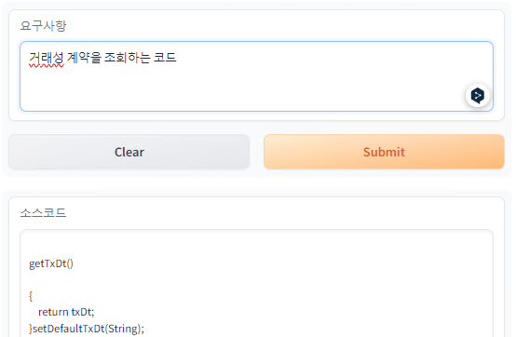
트랜스포머 실험 #2
02. LLM과 임베딩 벡터의 기본 개념
“실험 2” 폴더 참조
우리 데이터로 AI를 학습시키면 되는 거 아냐??
데이터
실행결과
{"instrcution":"getArrTxal(ArrCrtnIn)","context":"\nThis method inquire temporary arrangement using arrangement ID.\nDetail function description refers to {@link #getArr(ArrRealGetIn)}.\n\n\n\n이 메소드는 계약식별자를 기준으로 거래성 계약을 조회한다.\n상세한 기능 설명은 {@link #getArr(ArrRealGetIn)}을 참조한다.\n\n","response":"{\r\n return openArrTxal(in);\r\n}","category":"ArrMngrImpl"}
{"instrcution":"getTxDt()","context":"","response":"{\r\n return txDt;\r\n}","category":"ArArrDpstSubHIO"}
GIGO: Garbage in, garbage out
AI 모델을 통해 얻고자 하는 것은 무엇이며, 목적에 적합한 베이스 모델이 있는가?
모델 학습에 필요한 데이터는 있는가? 만들 수는 있는가?

Slide 22
CHAPTER 3
시스템 구성 요소

Slide 23
03. 시스템 구성 요소
문장생성
데이터 모델
메타 데이터
문장
생성
프로세스
자연어
테스트
파일
임베딩
벡터
생성
사전학습
언어모델
임베딩
벡터
생성
프로세스
임베딩
벡터
메타
임베딩
벡터
질의
검색
어플리케이션
데이터 모델
메타 데이터
답변
<<스키마, ERD>>

Slide 24
데이터 모델 메타 데이터
03. 시스템 구성 요소
ER-WIN, ex-ERD 등의 모델 파일에서 추출
테이블 정보
관계정의
컬럼 ID | 컬럼명
table_id | 테이블 영문명
table_name | 테이블 한글명
comment_kr | 한글 설명
컬럼 ID | 컬럼명
rel_nm | ERD 관계 ID
par_tab_nm | 부모 테이블 영문명
par_card_nm | 부모 테이블 카디날리티
chl_tab_nm | 자식 테이블 영문명
chl_card_nm | 자식 테이블 카디날리티
컬럼 정보
컬럼 ID | 컬럼명
table_id | 테이블 영문명
column_id | 컬럼 영문명
column_name | 컬럼 한글명
data_type | 데이터 타입
pk_yn | PK 컬럼 여부
not_null_yn | NOT NULL 여부
comment_kr | 한글 설명
관계정의 컬럼
컬럼 ID | 컬럼명
rel_nm | ERD 관계 ID
par_tab_nm | 부모 테이블 영문명
chl_tab_nm | 자식 테이블 영문명
par_col_yn | 부모컬럼 여부
column_nm | 컬럼 ID

Slide 25
임베딩 벡터 생성 및 저장
03. 시스템 구성 요소
임베딩 생성
베이스 모델: jhgan/ko-sroberta-multitask
카카오브레인의 KorNLI, KorSTS 데이터셋을 활용하여 모델을 학습
NLI: 두 문장의 관계 (함의, 모순, 중립)
STS: 두 문장의 유사 정도 (수치)
klue의 bert-base, roberta-base 사전학습 모델 활용
Encoder 모델로 의미론적 검색에 사용
제품 이름
제품 명
제품 명칭
임베딩 저장
Vector Database
벡터를 기반으로 작동
유사성 매트릭을 적용하여 쿼리와 가장 유사한 벡터를 찾는다.
Chroma
무료이며, 사용법이 간단하고 HTTP 방식, 디스크 저장방식, 인메모리 방식을 선택할 수 있다.
FAISS (Facebook AI Similarity Search)
페이스북 AI 연구팀에서 개발한 라이브러리
대량의 벡터에서 유사성 검색 및 클러스터링을 빠르게 수행
양자화를 통해 벡터 데이터를 압축

Slide 26
CHAPTER 4
구현 과정

Slide 27
자연어 데이터 생성
04. 구현 과정
erwin 또는 eXERD 에서 추출한 테이블, 컬럼, 관계 정보를 이용하여 자연어 질의 문장을 생성한다.
def makePrompt(prompt, completion, meta):
return {
"prompt": prompt,
"completion": completion,
"meta": str(meta)
}
# ERD를 LLM 학습용으로 변환한 데이터
erd4llm = []
erd4llm.append(makePrompt(f'테이블 {row["TABLE_ID"]}의 한글 이름은 무엇 입니까?',
f'테이블 {row["TABLE_ID"]}의 한글 이름은 {row["TABLE_NAME"]} 입니다.', meta))
erd4llm.append(makePrompt(f'컬럼 {row["COLUMN_ID"]}는 어느 테이블의 구성 요소 입니까?',
f'컬럼 {row["COLUMN_ID"]}는 테이블 {row["TABLE_ID"]}의 구성 요소 입니다.', meta))
erd4llm.append(makePrompt(f'테이블 {row["PAR_TAB_NM"]}와 {row["CHL_TAB_NM"]}의 카디널리티(cardinality)는 무엇 입니까?',
f'테이블 {row["PAR_TAB_NM"]}와 {row["CHL_TAB_NM"]}의 카디널리티(cardinality)는 {row["PAR_CARD_NM"]} : {row["CHL_CARD_NM"]} 입니다.', meta))

Slide 28
자연어 데이터 생성
04. 구현 과정
erwin 또는 eXERD 에서 추출한 테이블, 컬럼, 관계 정보를 이용하여 자연어 질의 문장을 생성한다.
모델 메타 데이터
자연어 문장
테이블
2,236 건
컬럼
53,810 건
관계
822 건
관계 컬럼
4,534 건
질문유형
테이블 {*}의 영문이름은 무엇입니까?
{*} 테이블의 한글이름은 무엇입니까?
테이블 {*}을 구성하는 컬럼은 무엇입니까?
{*} 테이블의 primary key는 무엇입니까?
{*} 테이블의 목적은 무엇입니까?
예시
{"prompt":"테이블 계정처리가능부점명세의 영문 이름은 무엇입니까?", "completion":"테이블 계정처리가능부점명세의 영문 이름은 AC_ACCTG_ABIL_BRN_D 입니다.","meta":"{'type': 'table', 'tableId': 'AC_ACCTG_ABIL_BRN_D'}"}
크기
로우 : 1,884,751 건 441 MB

Slide 29
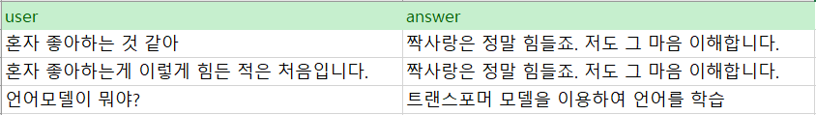
Vector Database
04. 구현 과정
Chroma를 이용한 문장 검색
client = chromadb.PersistentClient()
answers = client.create_collection(
name="answers",
get_or_create=True
)
df = pd.read_excel("./vector.xlsx")
# model = SentenceTransformer('snunlp/KR-SBERT-V40K-klueNLI-augSTS')
model = SentenceTransformer('jhgan/ko-sroberta-multitask')
for row in tqdm(df.iterrows()):
metadata = {
"query": row[1].user,
"answer": row[1].answer
}
embedding = model.encode(row[1].user, normalize_embeddings=True)
ids.append(str(row[0]))
metadatas.append(metadata)
embeddings.append(embedding)
for chunk_idx in tqdm(range(total_chunks)):
# chunk 단위로 데이터 자르기
chunk_embeddings = embeddings[start_idx:end_idx]
chunk_ids = ids[start_idx:end_idx]
chunk_metadatas = metadatas[start_idx:end_idx]
# chunk를 answers에 추가
answers.add(embeddings=chunk_embeddings,
ids=chunk_ids, metadatas=chunk_metadatas)
result = answers.query(
query_embeddings=model.encode("누군가를 좋아합니다.",
normalize_embeddings=True).tolist(),
n_results=5
)
chroma_exec.py 참조

Slide 30
Vector Database
04. 구현 과정
Chroma를 이용한 문장 검색
snunlp/KR-SBERT-V40K-klueNLI-augSTS
{'ids': [['1', '0', '2']],
'distances': [[1.1699155379976007, 1.191768804114639, 1.6461228915408312]], 'metadatas': [[{'answer': '짝사랑은 정말 힘들죠. 저도 그 마음 이해합니다.', 'query': '혼자 좋아하는게 이렇게 힘든 적은 처음입니다.'}, {'answer': '짝사랑은 정말 힘들죠. 저도 그 마음 이해합니다.', 'query': '혼자 좋아하는 것 같아'}, {'answer': '트랜스포머 모델을 이용하여 언어를 학습', 'query': '언어모델이 뭐야?'}]], 'embeddings': None, 'documents': [[None, None, None]]}
jhgan/ko-sroberta-multitask
{'ids': [['0', '1', '2’]],
'distances': [[0.9743698309353487, 1.2657059235609283, 1.660793324655226]], 'metadatas': [[{'answer': '짝사랑은 정말 힘들죠. 저도 그 마음 이해합니다.', 'query': '혼자 좋아하는 것 같아'}, {'answer': '짝사랑은 정말 힘들죠. 저도 그 마음 이해합니다.', 'query': '혼자 좋아하는게 이렇게 힘든 적은 처음입니다.'}, {'answer': '트랜스포머 모델을 이용하여 언어를 학습', 'query': '언어모델이 뭐야?'}]], 'embeddings': None, 'documents': [[None, None, None]]}

Slide 31

질의 문장에 대한 임베딩 벡터 생성
04. 구현 과정
LLM으로 질의 문장의 임베딩 벡터를 생성하고, FAISS 라이브러리를 이용하여 검색을 위한 인덱스와 메타파일을 생성한다.
# 모델을 설명한 데이터 읽기
df = pd.read_json("./erd4vector.jsonl", encoding="utf-8",
orient='records', lines=True)
# 언어모델 로드
MODEL_ID = "jhgan/ko-sroberta-multitask"
model = SentenceTransformer(MODEL_ID)
# 벡터 입력
metadatas = []
sentences = []
for row in tqdm(df.iterrows()):
query = row[1].prompt
answer = row[1].completion
sentences.append(query)
metadatas.append({
"answer": answer,
"meta": row[1].meta
})
# 인덱스 정의 및 데이터 추가
encoded_data = model.encode(sentences)
erd_index = faiss.IndexIDMap(faiss.IndexFlatIP(768))
erd_index.add_with_ids(encoded_data, np.array(range(0, len(sentences))))
# index 저장
faiss.write_index(erd_index, 'erd_faiss.idx’)
# meta 데이터를 파일로 저장
df = pd.DataFrame.from_records(metadatas)
df.to_feather('erd_faiss_meta.feather')

Slide 32
임베딩 벡터를 이용한 검색
04. 구현 과정
LLM을 이용하여 질문의 임베딩 벡터를 생성하고, 유사 문장을 FAISS 인덱스에서 검색
# 언어모델 로드
MODEL_ID = "jhgan/ko-sroberta-multitask"
model = SentenceTransformer(MODEL_ID)
# faiss 인덱스 로드
erd_index = faiss.read_index('erd_faiss.idx')
# erd meta 로드
df_meta = feather.read_dataframe('erd_faiss_meta.feather')
# 질문 검색
def handler(input_text):
query_vector = model.encode([input_text])
top_k = erd_index.search(query_vector, 1) # k = 1
rs = [df_meta.iloc[_id].answer for _id in top_k[1].tolist()[0]]
return '\n'.join(rs).replace("@@", ",")
# 웹으로 모델 테스트
model_tester = gr.Interface(fn=handler,
inputs=gr.Textbox(label="질문", lines=3,
placeholder="데이터 모델에 대한 질문"),
outputs=gr.Textbox(label="답변", lines=3),
allow_flagging="never")
model_tester.launch(
server_name="0.0.0.0",
server_port=9999
)

Slide 33
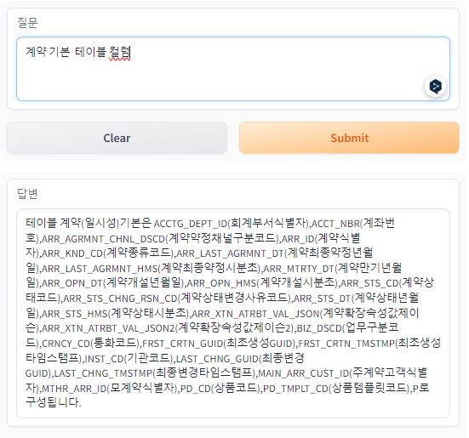
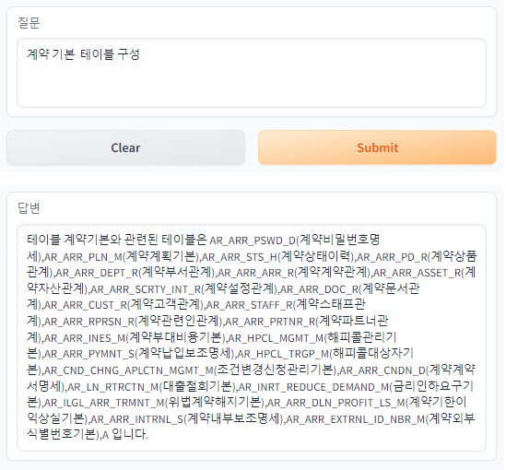
임베딩 벡터를 이용한 검색
04. 구현 과정
LLM을 이용하여 질문의 임베딩 벡터를 생성하고, 유사 문장을 FAISS 인덱스에서 검색

Slide 34
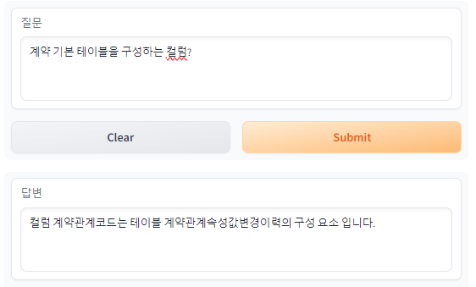
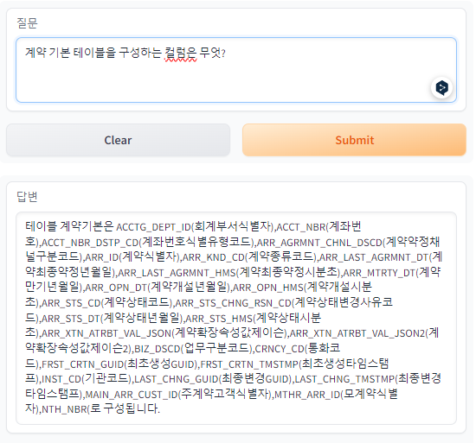

임베딩 벡터를 이용한 검색
04. 구현 과정
LLM을 이용하여 질문의 임베딩 벡터를 생성하고, 유사 문장을 FAISS 인덱스에서 검색
의미는 같지만 형태가 다른 질문: 망함!

Slide 35
왜 망했나?
04. 구현 과정
세상의 모든 일이 내 뜻대로 되지 않을 수 있다~ 릴~렉~스~~
문제 원인
해결 방안
테이블 이름 또는 컬럼 이름
계정처리가능부점명세
계정 처리 가능 부점 명세
계정처리 가능부점 명세
회계처리점검기본
회계 처리 점검 기본
회계처리 점검 기본
같은 의미의 다른 문장
계약기본 테이블을 구성하는 컬럼은 무엇인가?
계약기본 테이블을 컬럼은?
메타 데이터로 생성한 문장을 표준 형식으로 변환한 후 불필요한 요소를 제거하고 임베딩 벡터를 생성한다.
표준화 방법
형태소(일정한 의미를 가지는 가장 작은 단위) 분석
Kiwi (지능형 한국어 형태소 분석기) 사용 Okt, Mecab, Kkma, Komoran 사용 가능
사용자 정의 표준 정의
테이블 또는 컬럼을 형태소 분석한 후 누락된 부분을 표준 용어로 등록
예) 부점, 구분별, 액터명
불필요한 요소 제거
조사(주격조사, 보조사), 어미(종결, 연결), 종결부호, 용언, 접미사

Slide 36
왜 망했나?
04. 구현 과정
세상의 모든 일이 내 뜻대로 되지 않을 수 있다~ 릴~렉~스~~
문장생성
데이터 모델
메타 데이터
문장
생성
프로세스
형태소 분석
자연어
테스트
파일
임베딩
벡터
생성
사전학습
언어모델
임베딩
벡터
생성
프로세스
임베딩
벡터
메타
임베딩
벡터
형태소 분석
질의
검색
어플리케이션
데이터 모델
메타 데이터
답변
<<스키마, ERD>>

Slide 37
왜 망했나?
04. 구현 과정
세상의 모든 일이 내 뜻대로 되지 않을 수 있다~ 릴~렉~스~~
kiwi = Kiwi(model_type='sbg')
# 사용자 정의 단어 로드
with open('user_dic.json', 'r', encoding="utf-8") as f:
reserved_dics = json.load(f)
# 사용자 정의 단어 추가
for uw in reserved_dics:
kiwi.add_user_word(uw)
MODEL_ID = "jhgan/ko-sroberta-multitask"
# 언어모델 로드
model = SentenceTransformer(MODEL_ID)
# faiss 인덱스 로드
erd_index = faiss.read_index('erd_faiss.idx')
# erd meta 로드
df_meta = feather.read_dataframe('erd_faiss_meta.feather')
# 질문 검색
def handler(input_text):
result = kiwi.tokenize(input_text)
ms = []
for p in result:
if p.tag not in ["JKG", "JX", "VCP", "EF", "SF", "EC",
"VX", "EF", "XSV"]:
ms.append(p.form)
find_str = ' '.join(ms)
query_vector = model.encode([find_str])
top_k = erd_index.search(query_vector, 1)
rs = [df_meta.iloc[_id].answer for _id in top_k[1].tolist()[0]]
return '\n'.join(rs).replace("@@", ",")
# 웹으로 모델 테스트
model_tester.launch(
server_name="0.0.0.0",
server_port=9999
)

Slide 38
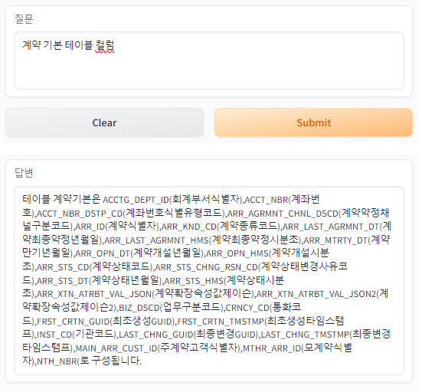
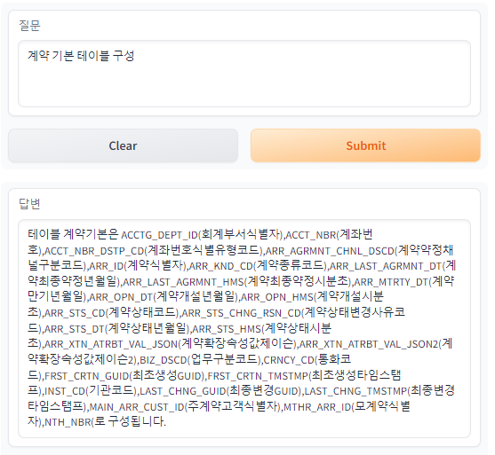
왜 망했나?
04. 구현 과정
세상의 모든 일이 내 뜻대로 되지 않을 수 있다~ 릴~렉~스~~

Slide 39
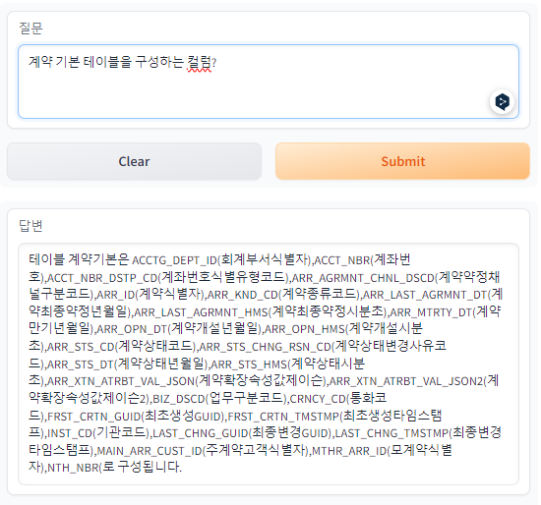
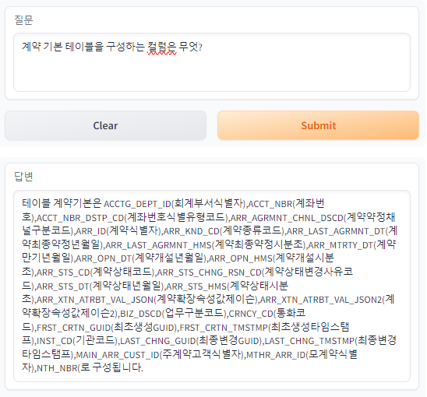
왜 망했나?
04. 구현 과정
세상의 모든 일이 내 뜻대로 되지 않을 수 있다~ 릴~렉~스~~

Slide 40
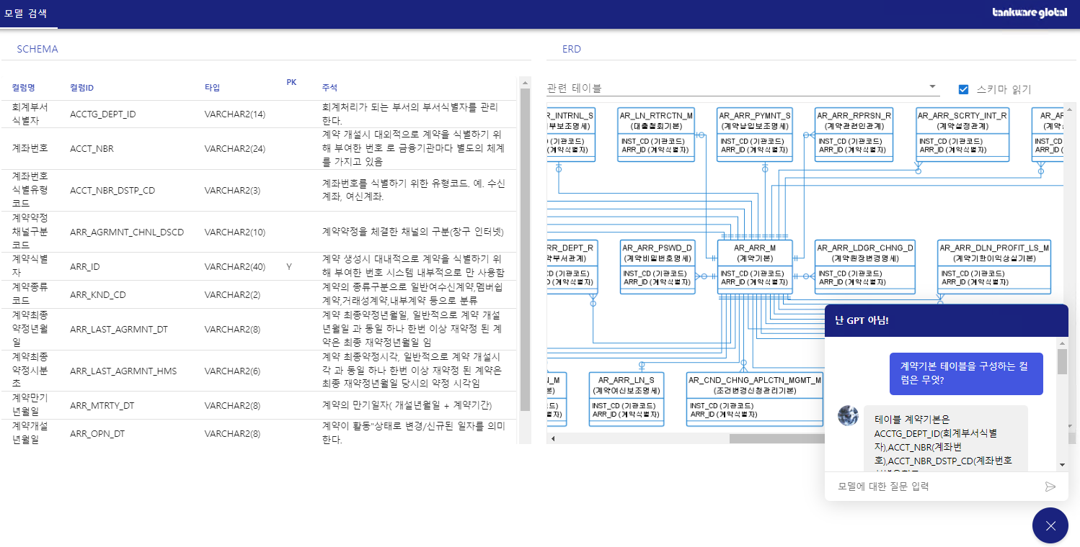
검색 어플리케이션
04. 구현 과정
Chat Bot 스타일의 모델 검색 어플리케이션

Slide 41





검색 어플리케이션
04. 구현 과정
Chat Bot 스타일의 모델 검색 어플리케이션
모델 검색 어플리케이션
데이터 모델 질의 서비스
데이터베이스
스프링 부트 백앤드
사전학습 언어모델
데이터 모델
메타 데이터
Vue.js 프론트앤드
형태소 분석
PlantUML
임베딩 벡터 인텍스
임베딩 벡터 메타

Slide 42
CHAPTER 5
연구 요약

Slide 43
05. 연구요약
변형된 질문에 대한 대응이 어렵다.
테이블 또는 컬럼의 설명 부분의 내용을 검색할 수 없다.
진행중... #2
데이터 자체의 코드 인스턴스를 검색할 수 없다.
질문의 의도를 파악하고 답변 제공
JointBERT
https://git.bwg.co.kr/gitlab/study/llm.git
AI는 최소한 우리가 일하는 방식에 변화를 줄 것이다.
그러므로 적극적으로 AI를 도구로서 활용할 수 있는 역량을 키우는 것이
우리의 경쟁력을 높이는 길이다.

